Slide 1
УРОК ЧТЕНИЯ ПО ТЕМЕ
«Согласные звуки [н], [н’]. Буква Н н»
Лаврова Виталия Викторовна
учитель начальных классов
Негосударственная общеобразовательная Автономная некоммерческая организация «Павловская гимназия»
д.Веледниково Истринского района Московской области
Вторая Всероссийская научно-методическая конференция, 10 ноября 2014 - 10 февраля 2015
"Педагогическая технология и мастерство учителя"

Slide 2
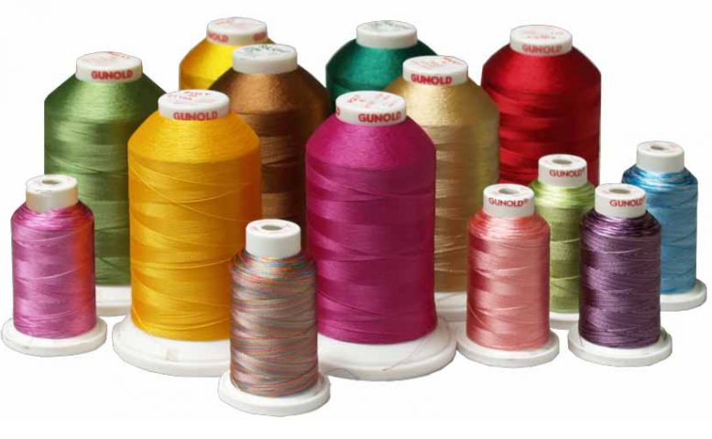

Slide 3
Н
[н]
[н’]

Slide 5
У Нины няня.
Имя няни Аня.
Няня у Нины умная.

Slide 6
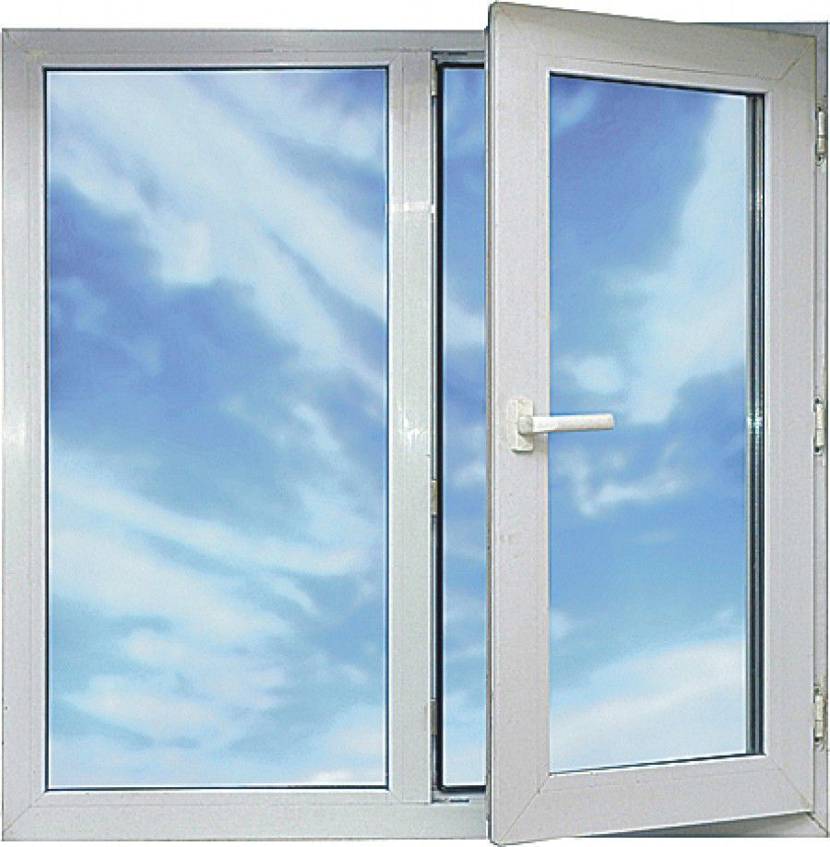
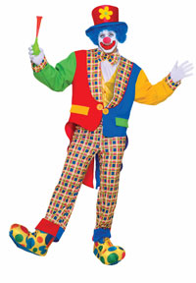
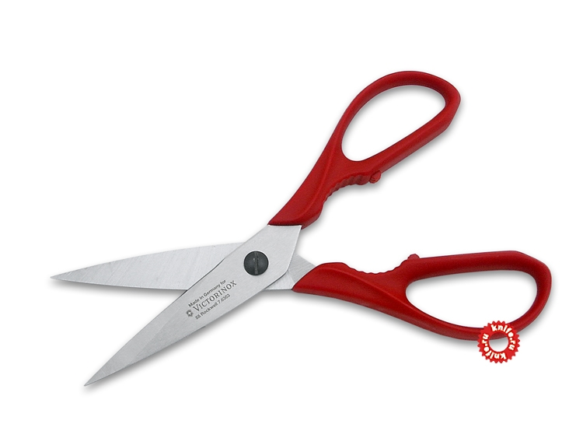
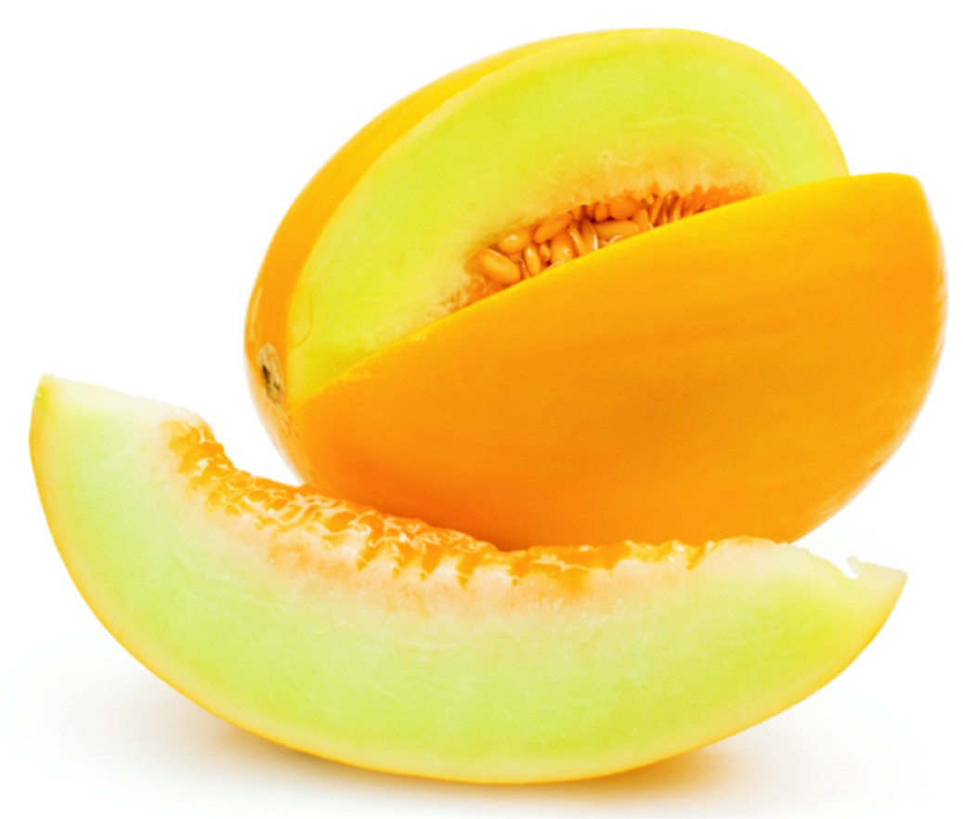
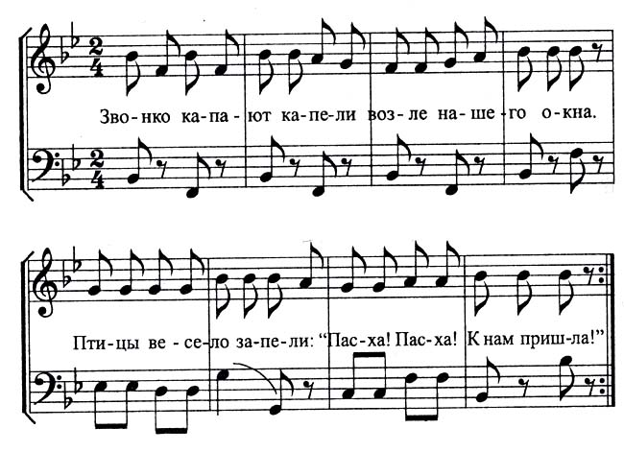
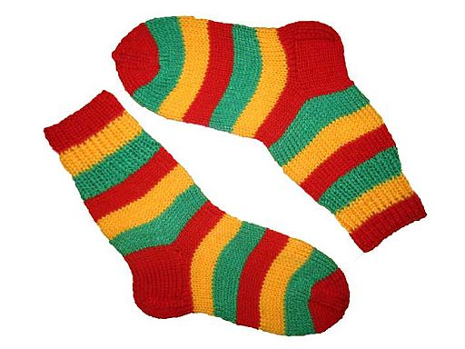
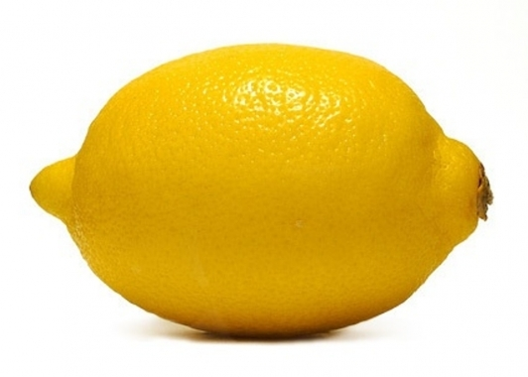
л | и | м | о | н
н | о | с | к | и
к | л | о | у | н
о | к | н | о
д | ы | н | я
н | о | ж
н | и | ц | ы
н | о | т | ы

Slide 7
Источники:
http://smexota.net/all/03-2013/67a8f24a47.php (загадка про нитки)
http://zagadka.pro/1042.html (загадка про нос)
картинки для кроссворда
http://proavhosting.com/temp%20hall/Costumes/63920.jpg (клоун)
http://kita.com.ua/uploads/tiny_mce/loadimg/th_97e197b93daea72d422d85863882e7e0.jpg?hash=58 (лимон)
http://data.photo.sibnet.ru/upload/imgbig/138150279950.jpg (носки)
http://info.simf.com.ua/catalog/images/dir1/06-2014/0.43486800%201401697217_645_original.jpg (окно)
http://cdn.gollos.com/9561/Prod/2282424/dynya.jpg (дыня)
http://ufa.ru/i_boardfoto/qkk34fb7.jpg (ножницы)
http://knu.znate.ru/pars_docs/refs/589/588085/588085_html_m1e40057b.jpg (ноты)
http://lib.exdat.com/tw_files2/urls_12/11/d-10519/img15.jpg (буква н)

